Slide 1


Java第5堂
香港編程學會
Peter

Slide 2
Agenda
  Sorting
  OOP Class & Object
香港編程學會

Slide 3
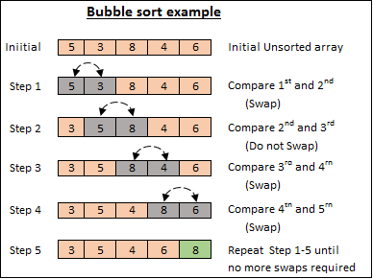
Bubble Sort

Slide 4
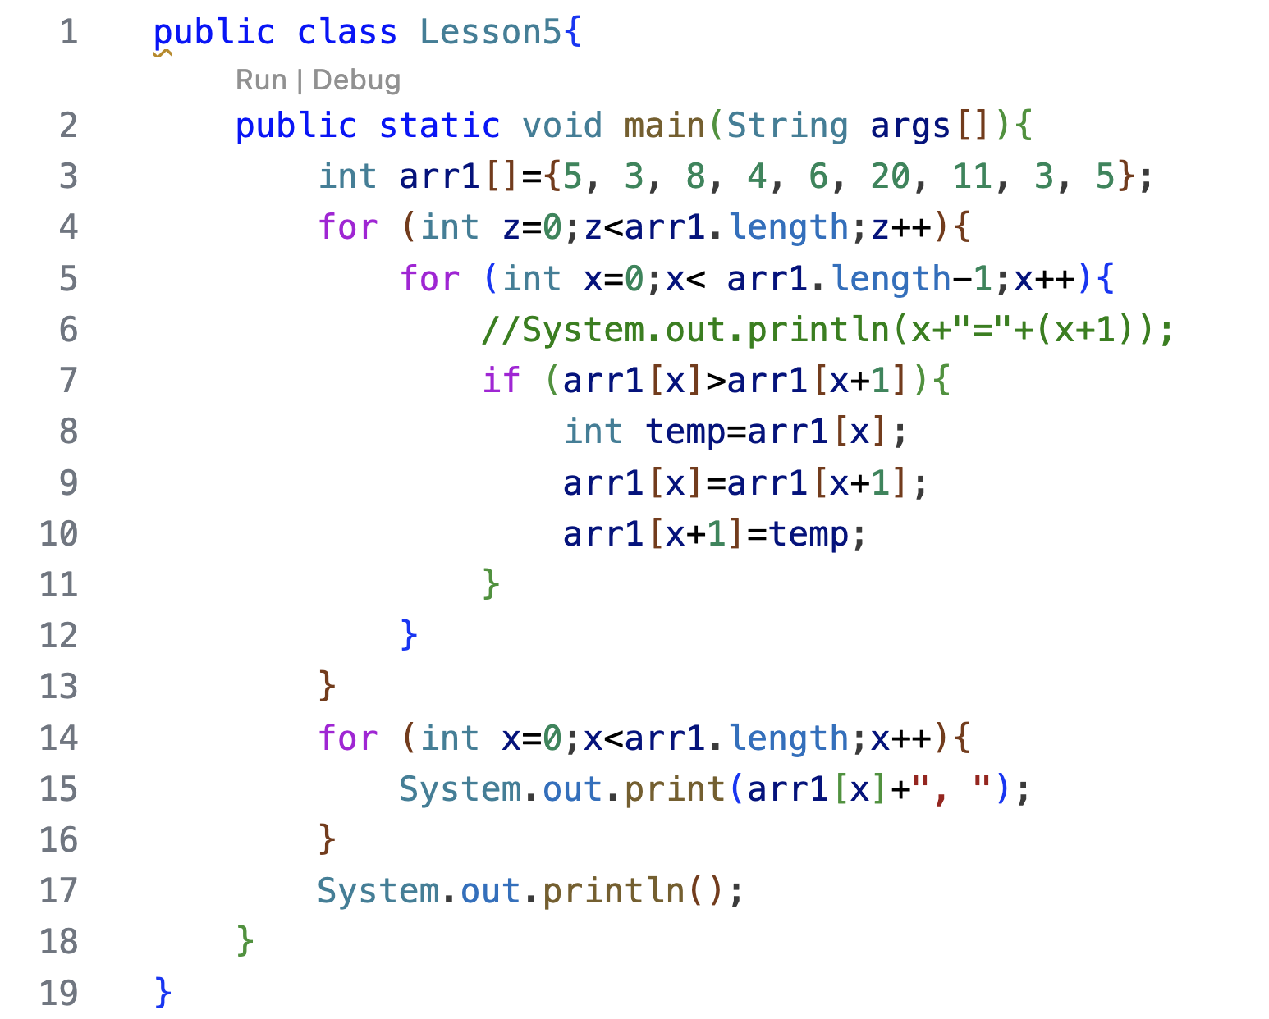
功課

Slide 5
What is OOP
物件導向程式設計（英語：Object-oriented programming，縮寫：OOP）是種具有物件概念的編程典範，同時也是一種程式開發的抽象方針。它可能包含資料、特性、程式碼與方法。物件則指的是類別（class）的實例。它將物件作為程式的基本單元，將程式和資料封裝其中，以提高軟件的重用性、靈活性和擴充性，物件裏的程式可以訪問及經常修改物件相關連的資料。在物件導向程式編程裏，電腦程式會被設計成彼此相關的物件

Slide 6
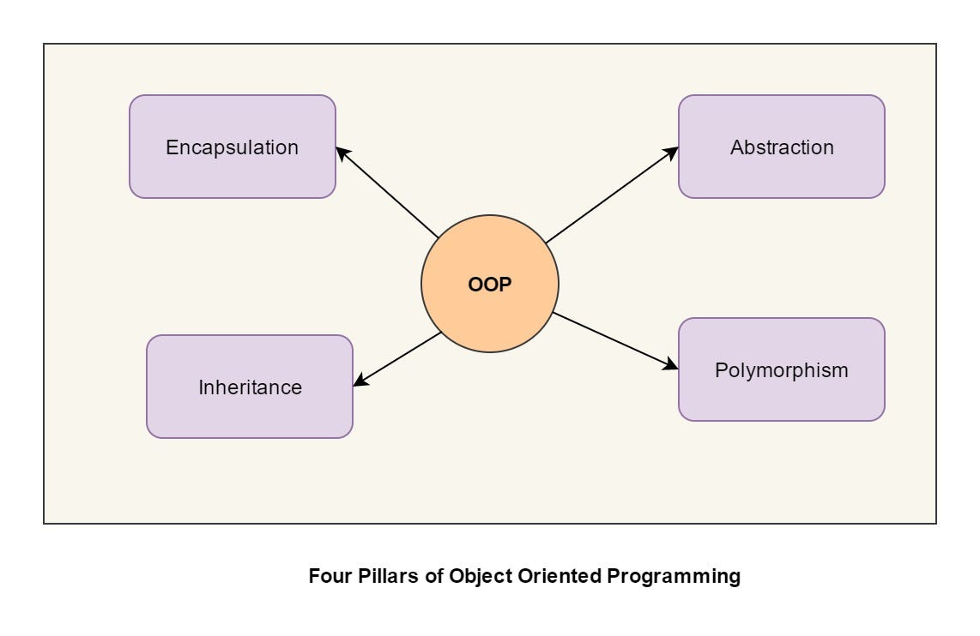
OOP四大元素

Slide 7
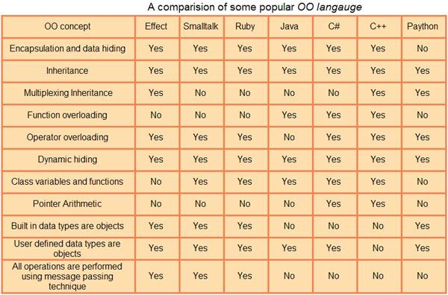
OOP語言

Slide 8
什麼是Class，什麼是Object
Class
Object
藍圖
實物

Slide 9
class Student{
public int age;
public String name;
public int height;
public int weight;
}
public class Lesson5{
public static void main(String args[]){
int x[]=new int[3];
x[0]=12;
x[1]=23;
Student students[] = new Student[3];
Student student1=new Student();
student1.age=10;
student1.name="Peter";
students[0]=student1;
Student student2=new Student();
student2.age=12;
student2.name="Mary";
students[1]=student2;
System.out.println("age="+student1.age);
System.out.println("name="+student1.name);
System.out.println("height="+student1.height);
System.out.println("weight="+student1.weight);
}
}

Slide 10
知道傳統Program有咩唔好處
示範

Slide 11
Class示範
Class示範

Slide 12
Object示範
Object示範

Slide 13
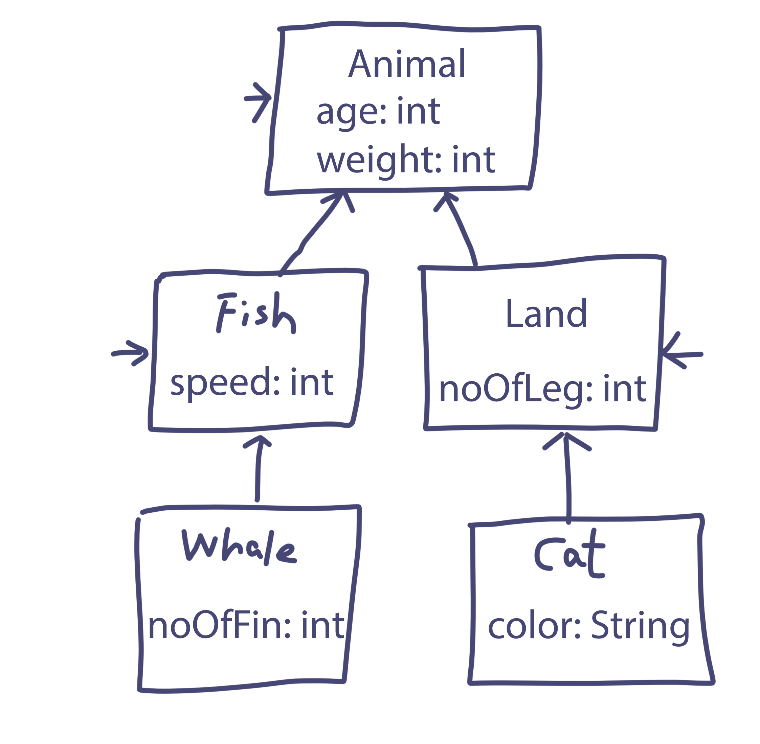
功課

Slide 14
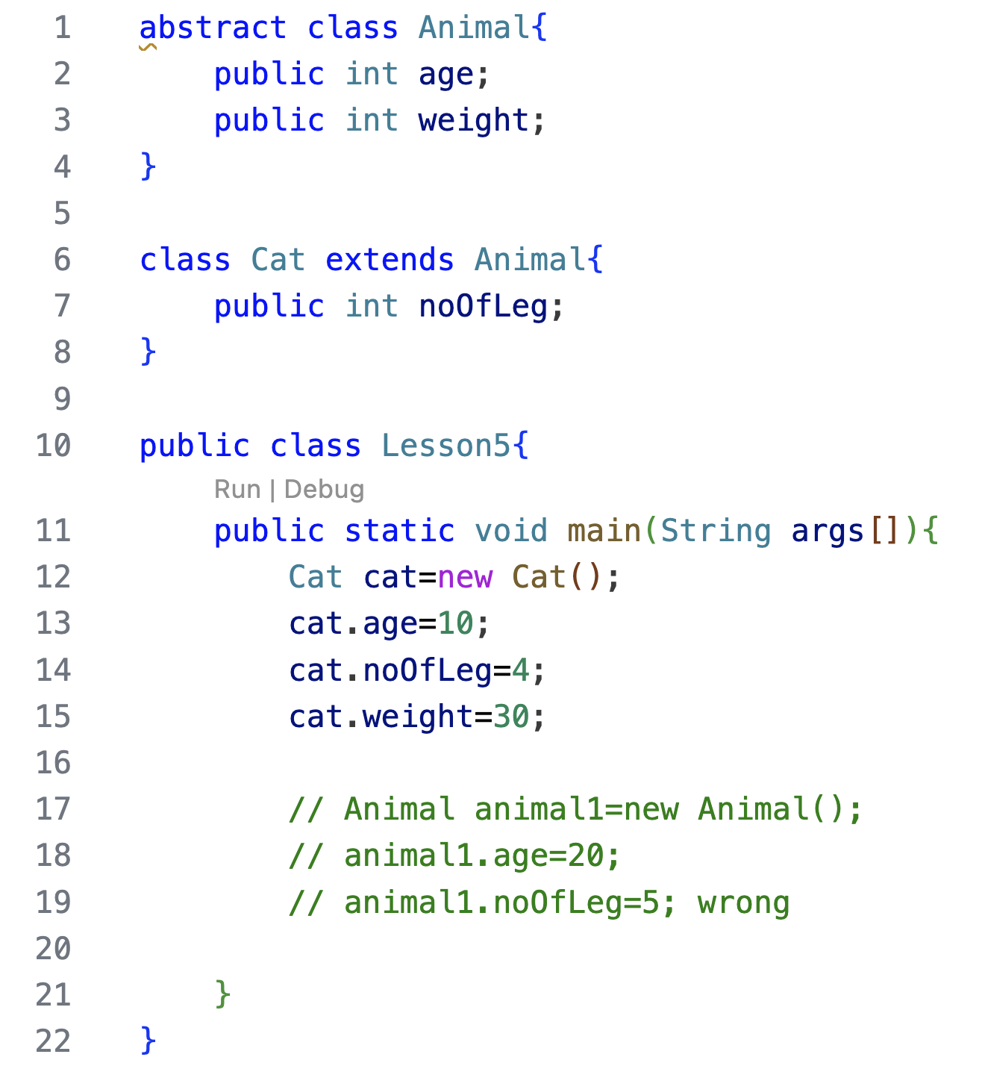

Slide 15
Thank you
香港編程學會
Peter
96554595

